Slide 1


国家中小学课程资源
磁场对通电导线的作用力（第一课时）
年 级：高二 | 学 | 科：物理（人教版）
主讲人：李德胜 | 学 | 校：北京市第四中学

Slide 2
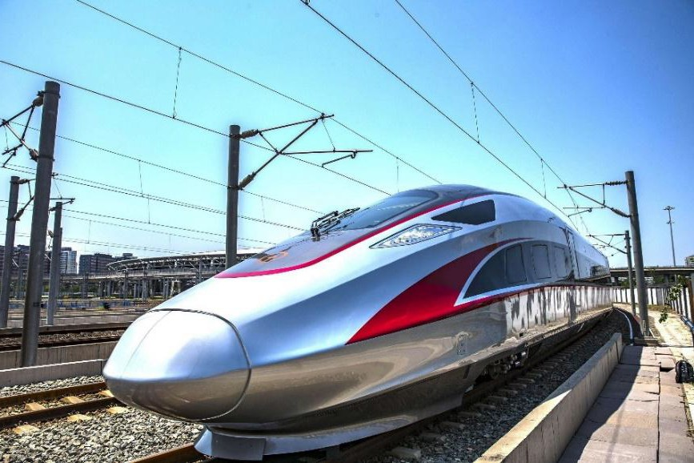
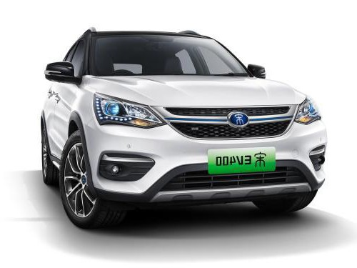

Slide 3
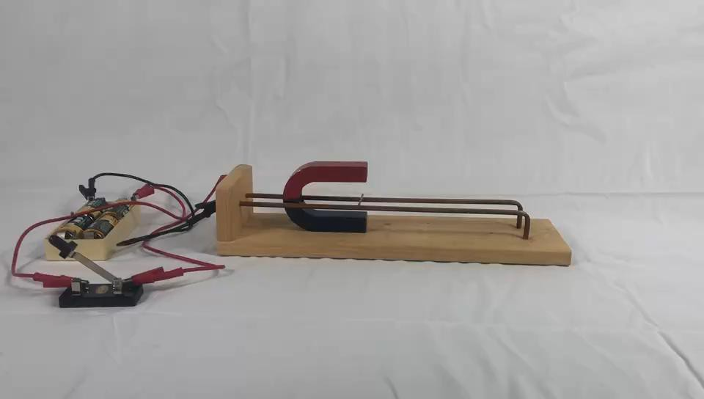

Slide 4
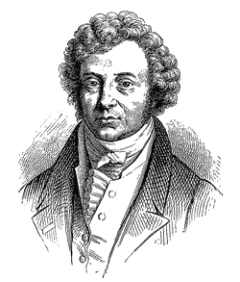
一、安培力
通电导线在磁场中受到的 作用力称为安培力，是为了纪念
安培而命名的。
麦克斯韦把安培誉为“电 学中的牛顿”。
这个力的方向如何判断，
这个力的大小又跟哪些因素有关呢？
安培 1775 ─ 1836

Slide 5
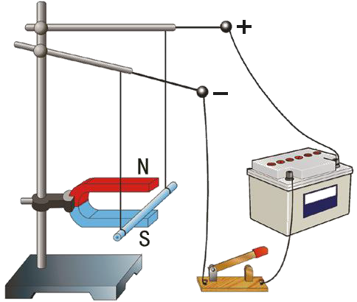
二、安培力的方向
在前面的学习中，我们知道 通电导线在磁场中所受安培 力 F 的方向，与电流 I、磁感 应强度 B 的方向都有关。我 们利用如图所示的装置探究
。

Slide 6
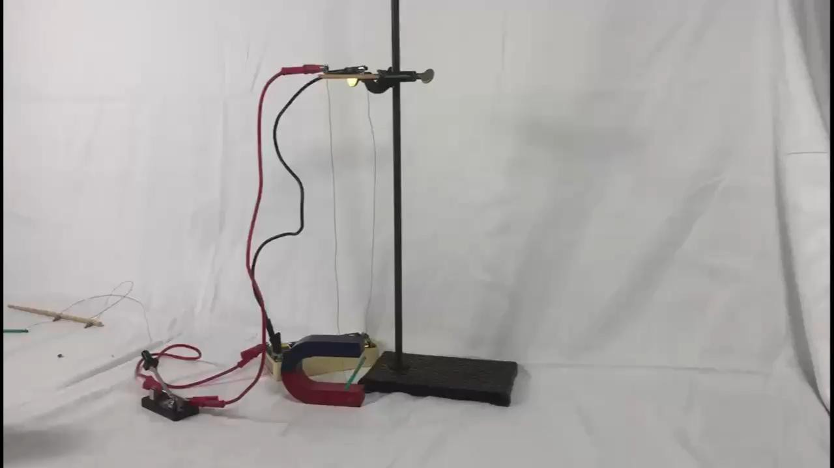

Slide 7
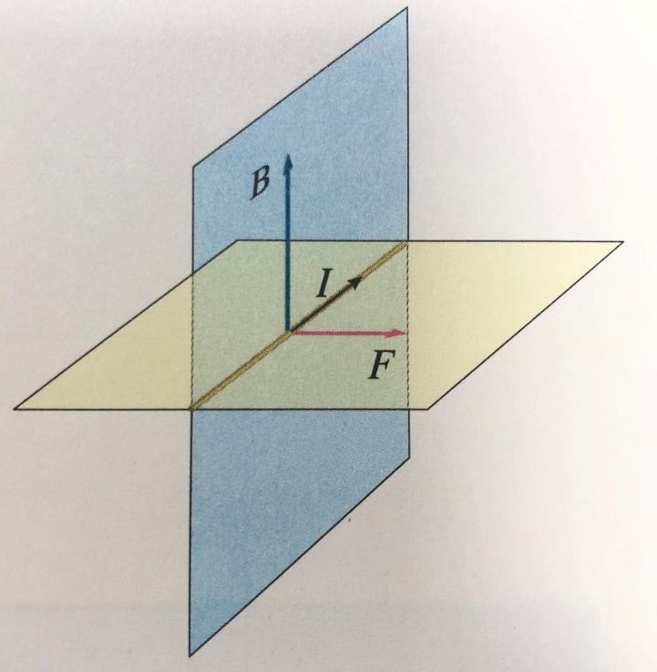
安培力的方向
安培力的方向： 既跟 磁场方向垂直， 又跟 电流方向垂直， 即安 培力的方向垂直于磁 感线和通电导线所在 的平面．

Slide 8


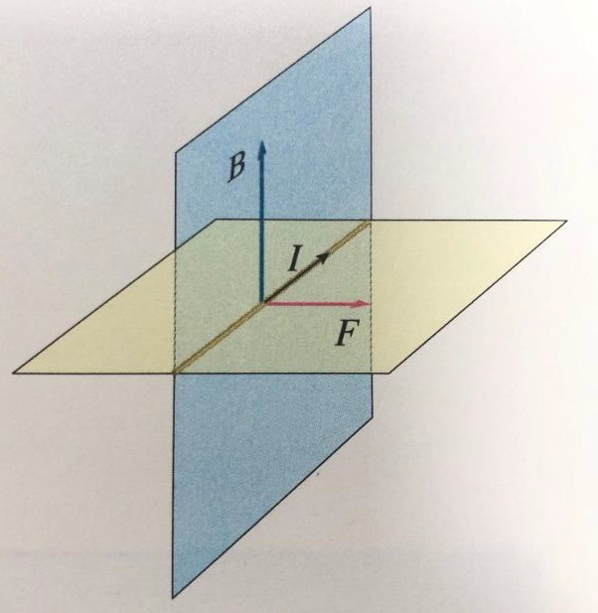
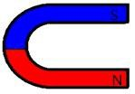

把立体图改画成平面图
表示电流方向垂直纸面向外
表示电流方向垂直纸面向里
F

Slide 9
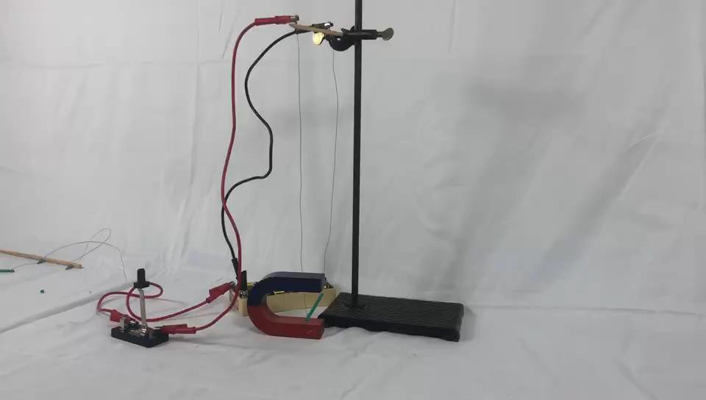
改变磁场方向

Slide 10
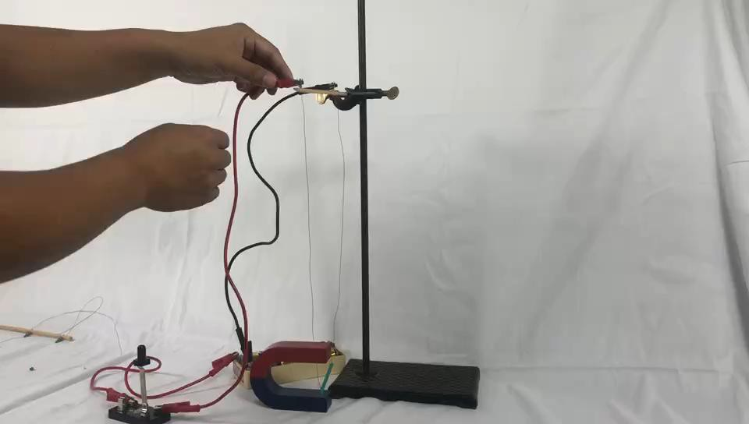
改变电流方向

Slide 11
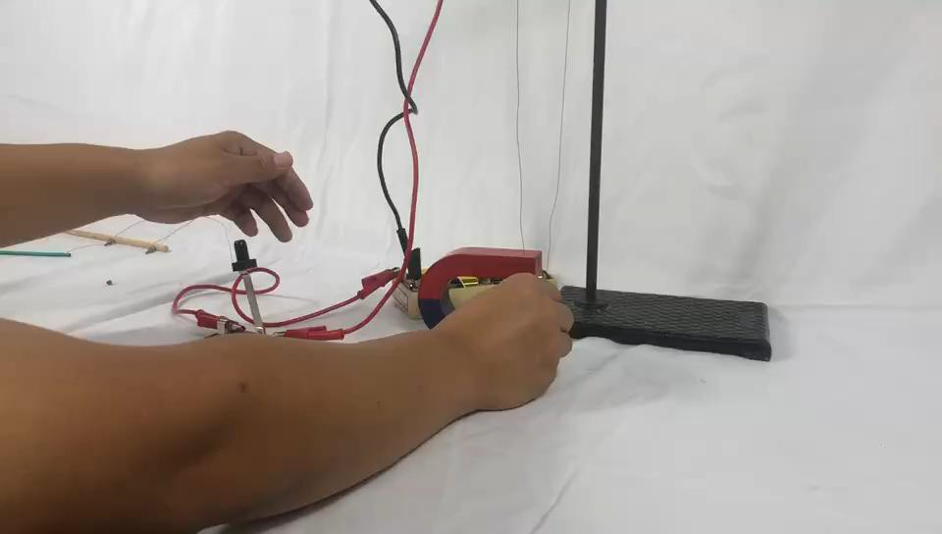
再次改变磁场方向

Slide 12



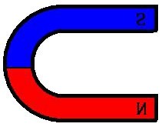


实验现象
次数 | 磁场 方向 | 电流 方向 | 安培力 方向 | 图
1 | 向下 | 垂直于纸 面向外 | 水平 向右 | F
2 |  | 垂直于纸 面向里 | 水平 向左 | F
3 | 向上 | 垂直于纸 面向外 | 水平 向左 | F
4 |  | 垂直于纸 面向里 | 水平 向右
F
安培力方向既与磁场方向垂直，也与电流方向垂直

Slide 13
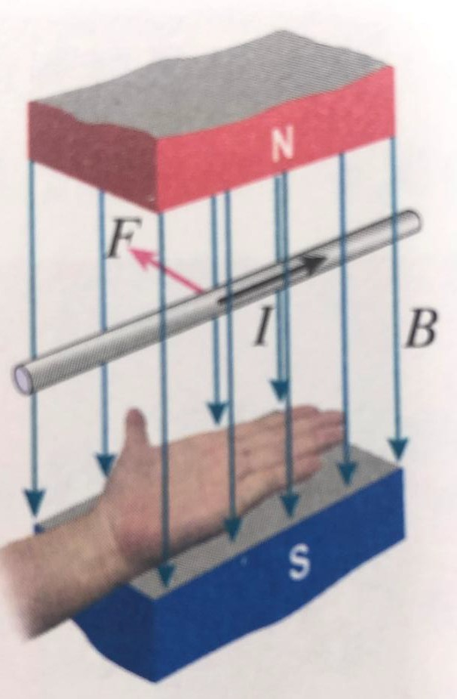
左手定则：
伸开左手，使拇指跟其余 四个手指垂直，并且都跟手 掌在一个平面内，把手放入 磁场中，让磁感线垂直穿入 手心，并使四指指向电流的 方向，这时，拇指所指的方 向就是通电导线在磁场中所 受安培力的方向。

Slide 14
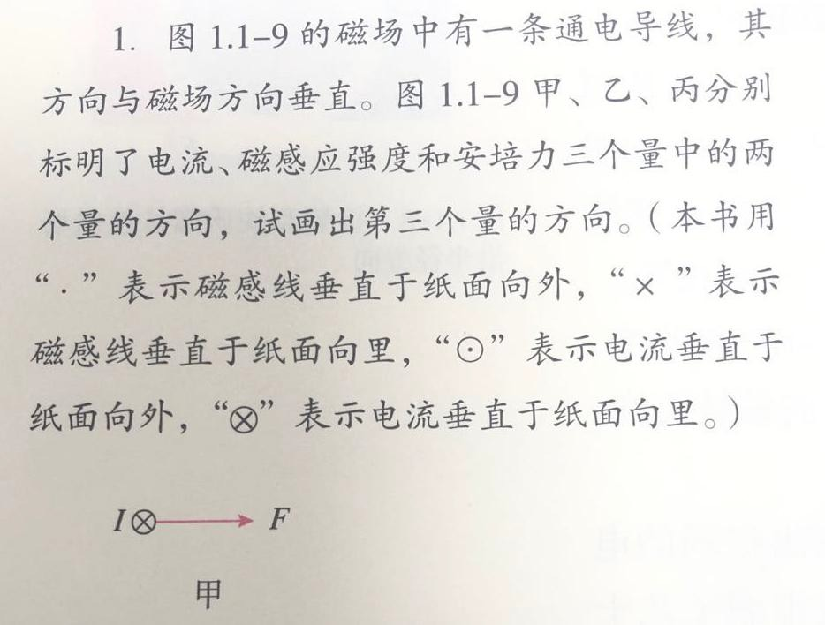
B

Slide 15
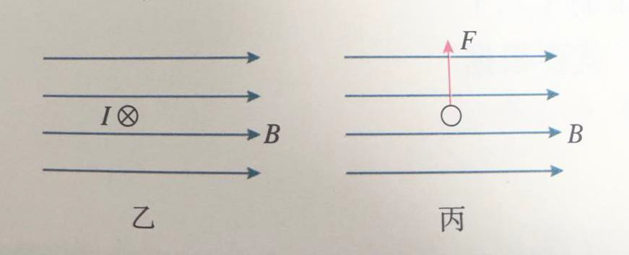
I
F

Slide 16
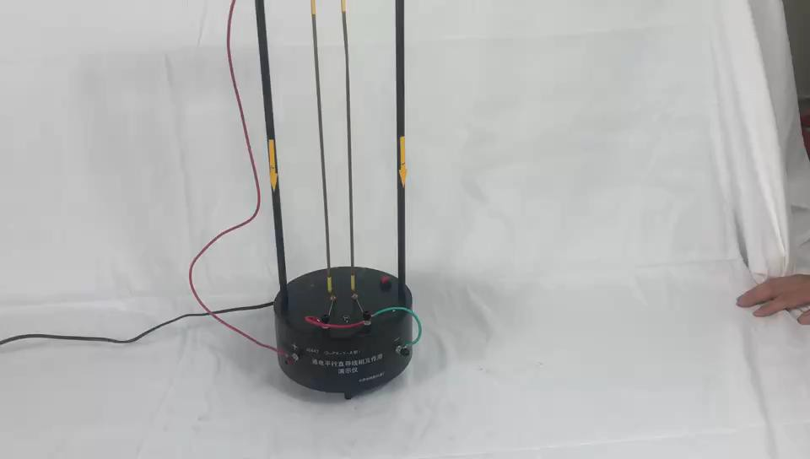
请看演示实验

Slide 17
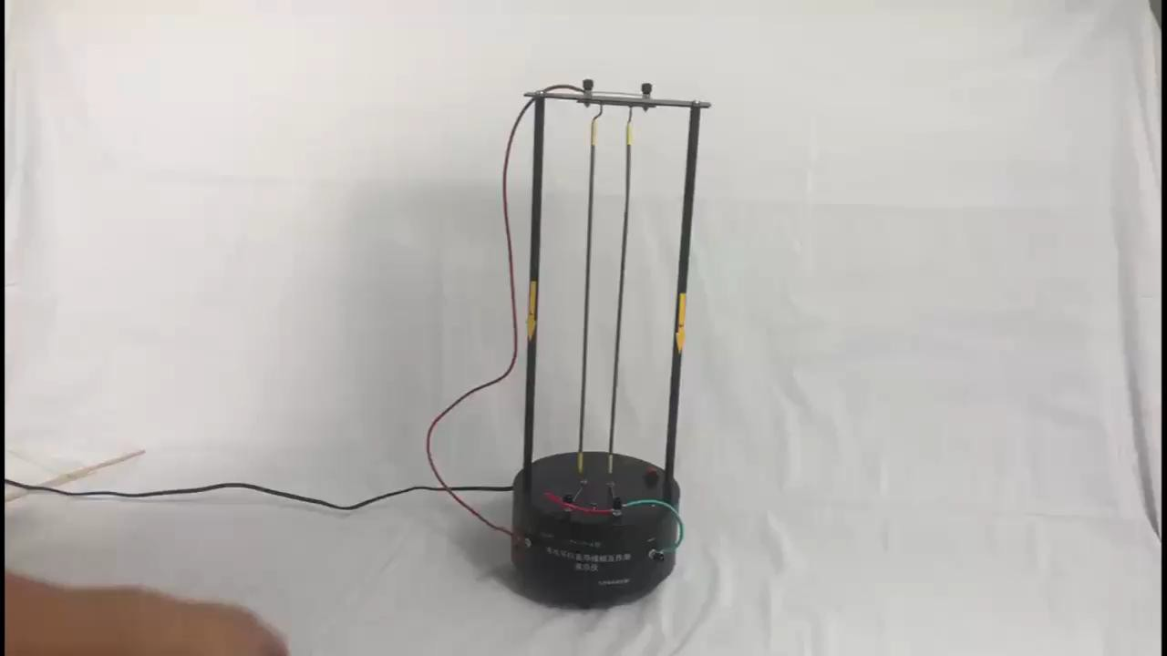
请看演示实验

Slide 18


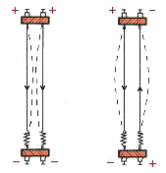



同向电流相互吸引
F
反向电流相互排斥

Slide 19
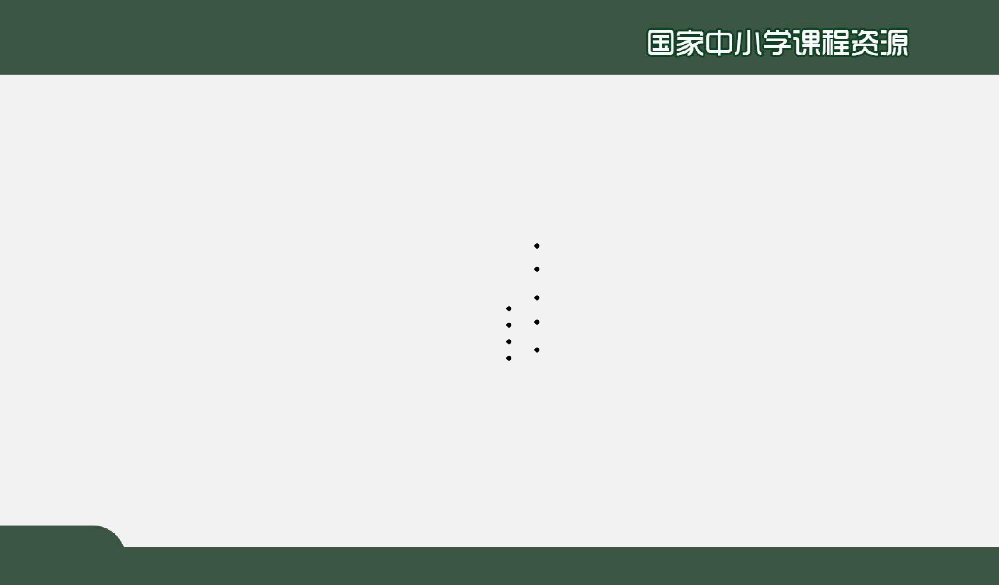
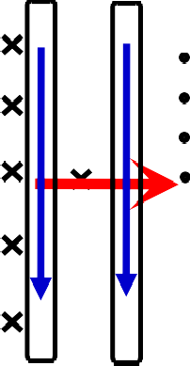
F

Slide 21
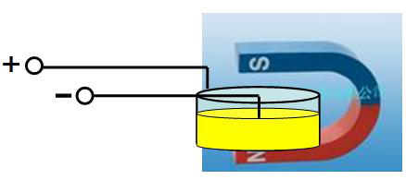
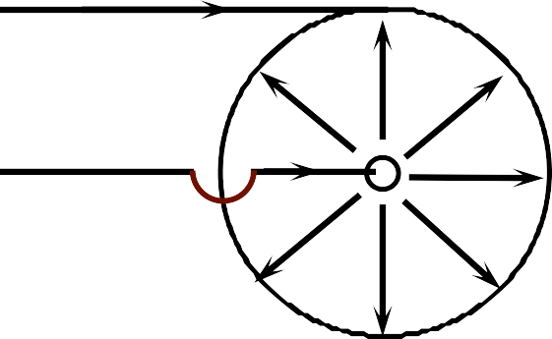



如图所示，在玻璃皿的中心放一个圆柱形电 极，沿边缘内壁放一个圆环形电极，将两电极 接在电池的两极上，然后在玻璃皿中放入盐水， 把玻璃皿放入蹄形磁铁的磁场中，N 极在下，S 极在上，猜想一下你会看到什么现象。
I

Slide 22
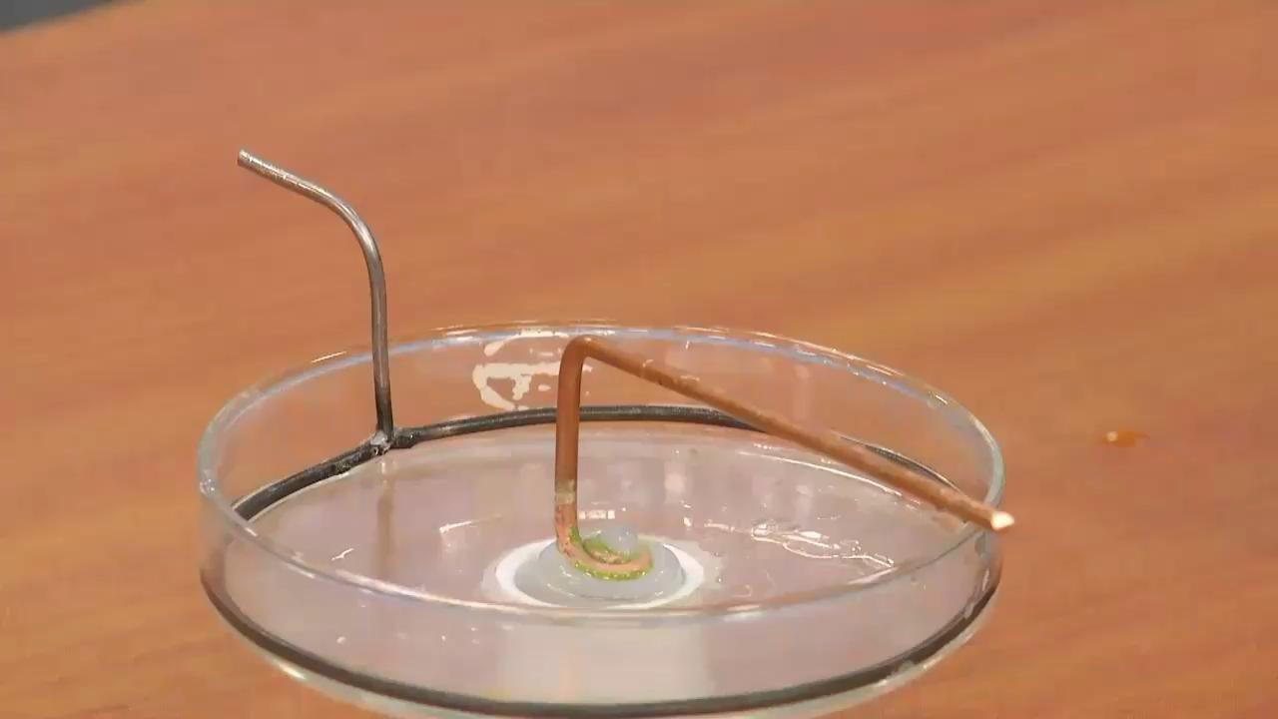
旋转的液体

Slide 23
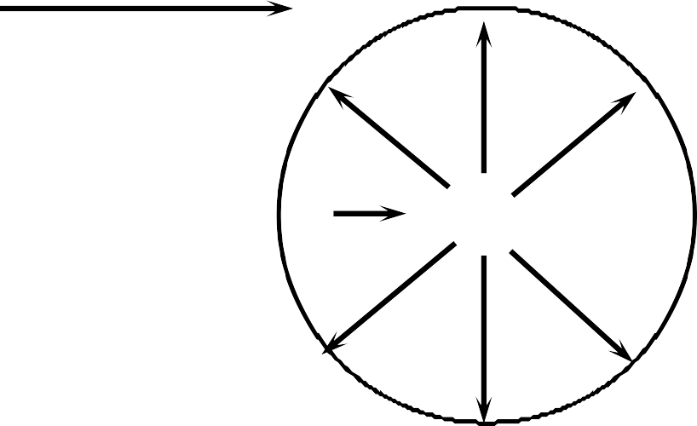

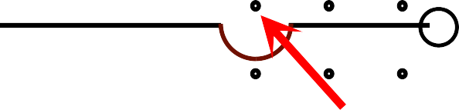

I
F
F

